Slide 1

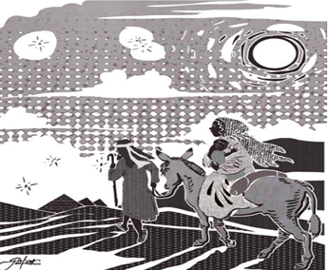
Tiempo de adviento
Lunes 15 / 12
En este tiempo de adviento queremos pedir al Señor, que nos haga
cristianos movidos por el más grande amor.
Para que juntos podamos hacer germinar el Reino de Dios en
nuestro mundo.
Inicio:
Los invitamos a iniciar esta jornada de trabajo escolar:
“En el nombre del Padre, del Hijo y del Espíritu Santo”. Amén.
Texto Bíblico: Del Evangelio de San Juan
“Como el padre me amó, también yo los he amado a ustedes. ¡Permanezcan en mi amor! Si cumplen mis mandamientos, permanecerán en mi amor, así como yo cumplí los mandamientos de mi Padre y permanezco en su amor. Estas cosas las he dicho para que mi alegría esté en ustedes y para que su alegría sea plena”.
Palabra de Dios
Compromiso:
Hoy, se nos invita a que como marianista realice una lista de todas las personas, situaciones, experiencias que han llenado de amor mi vida y al final del día haré una oración de agradecimiento por ellos.
Encomendamos este día diciendo :
“Como miembros de una única familia, deben amarse como hermanos y hermanas, no teniendo más que un corazón y una sola alma. La unión hace la fuerza.” (P. Chaminade) “Santa María del Pilar …”
Camino a Belén

Slide 2
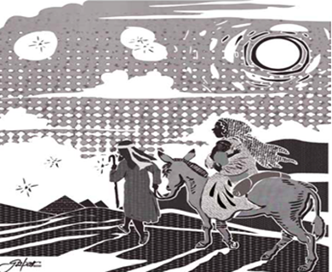
Tiempo de adviento
Martes 16 /12
En este tiempo de adviento, queremos pedirle al Señor que haga de nosotros
misioneros para ir por todo el mundo anunciando la buena nueva.
Para que juntos podamos hacer germinar el Reino de Dios en nuestro mundo.
Inicio:
Los invitamos a iniciar esta jornada de trabajo escolar:
“En el nombre del Padre, del Hijo y del Espíritu Santo”. Amén.
Texto Bíblico: Del Evangelio de San Marcos
“Y les ordenó: “Vayan por todo el mundo y proclamen la Buena Noticia a toda criatura. Quien crea y se bautice se salvará, pero quien no crea se condenará. Estas señales acompañarán a quienes crean: expulsarán demonios en mi nombre; hablarán lenguas nuevas; tomarán serpientes con sus manos y , si beben algún veneno, no les hará daño; impondrán las manos a los enfermos y los sanarán”. Después de hablar con ellos, el Señor Jesús fue elevado al cielo y se sentó a la derecha de Dios. Ellos salieron a predicar por todas partes, mientras el Señor los asistía y confirmaba la palabra con las señales que la acompañaban”.
Palabra de Dios
Compromiso:
Hoy, se nos invita a que como marianista asuma un compromiso donde en los próximos meses pueda compartir lo que he aprendido en este tiempo de adviento.
Encomendamos este día diciendo junto al Padre Chaminade:
“Nuestra misión es grande; somos los misioneros de María” (P. Chaminade)“Santa María del Pilar, danos fortaleza en la fe…”
Camino a Belén

Slide 3

Tiempo de adviento
Miércoles 17/12
En este tiempo de adviento queremos pedirle al Señor que haga de
nosotros granos de trigo que caen en tierra y mueren para dar frutos
abundantes y juntos podamos hacer germinar el Reino en nuestro mundo.
Inicio:
Los invitamos a iniciar esta jornada de trabajo escolar:
“En el nombre del Padre, del Hijo y del Espíritu Santo”. Amén.
Texto Bíblico: Del Evangelio de San Juan
“Les aseguro que si el grano de trigo que cae en tierra no muere queda solo; pero si muere da mucho fruto. El que se apega a su vida la perderá; el que desprecia la vida en este mundo la conservará para la vida eterna. El que quiera servirme, que me siga, y donde yo esté estará también mi servidor. Al que me sirva, el Padre lo honrará”
Palabra de Dios
Compromiso:
Hoy, se nos invita a que como marianista realice un acto de amor para mi familia, amigos o comunidad. Por ejemplo, ayudar a nuestros padres, escuchar a alguien que lo necesita…
Encomendamos este día diciendo junto al Padre Chaminade:
“No te angusties por las diferentes tareas, no te faltará la ayuda de nuestra Madre, acude a María, pídele que sea tu madre, sé tú su hijo” (P. Chaminade).
Finalizamos nuestra oración , rezando a nuestra Madre: “Dios te Salve María, llena eres de gracia, el Señor…”
Camino a Belén

Slide 4
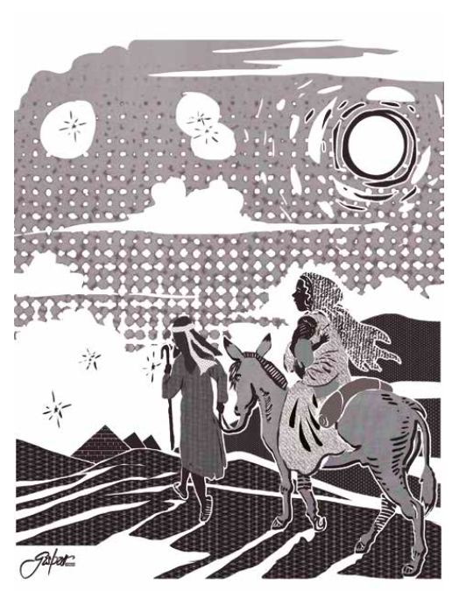
Tiempo de adviento
Jueves 18/12
María, en este día queremos pedirte que hagas de nosotros besos y abrazos
de padre bueno. Para que juntos podamos hacer germinar el Reino de Dios en
nuestro mundo.
Inicio:
Los invitamos a iniciar esta jornada de trabajo escolar:
“En el nombre del Padre, del Hijo y del Espíritu Santo”. Amén.
Texto Bíblico: Del Evangelio de Lucas
“Después, Jesús les dijo: “Un hombre tenía dos hijos. El más joven de ellos le dijo a su padre: “Padre, dame la parte de la herencia que me corresponde”. Entonces, el padre repartió la fortuna entre los hijos. Poco tiempo después, el hijo menor reunió todo lo que tenía y se fue a un país lejano, donde derrochó todos sus bienes viviendo de manera desordenada. Cuando ya había gastado todo, se produjo un hambre terrible en esa región y comenzó a padecer necesidad. Me levantaré, volveré a la casa de mi padre y diré: “Padre, he pecado contra Dios y ante ti. Ya no merezco tener el nombre de hijo tuyo. Trátame como a uno de tus obreros”. Entonces se levantó y volvió a la casa de su padre. Todavía estaba lejos cuando su padre lo vio y, conmovido profundamente, salió corriendo a su encuentro, lo abrazó y lo besó con ternura”.
Palabra de Dios
Compromiso:
En este tiempo de adviento, Jesús me invita a que como marianista piense en las personas que por diferentes circunstancias hemos dañado o nos han dañado, intentaré llamarles, escribirles o juntarme con ellas, para darles un abrazo y buscar una reconciliación.
Encomendamos este día diciendo junto a Padre Chaminade:
“Conságrate a Dios y a María. En medio de la tormenta, no pierdas de vista la estrella que te ilumina para salvarte”. “Santa María del Pilar…”

